Slide 1
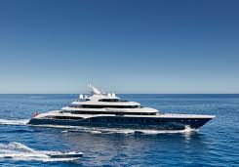
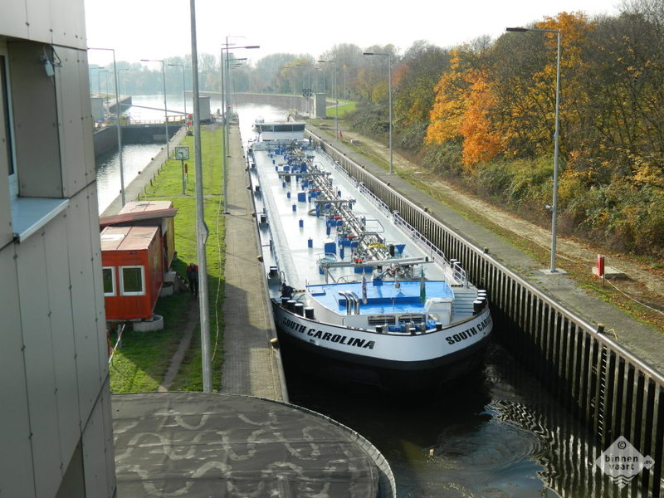
Maritiem en Techniek 2023
Informatie avond Profiel
Docent Maritiem Techniek : Guido Kapteijn

Slide 2
Programma
Profiel Modules Maritiem en Techniek
CSPE examen
Uitstroomrichtingen Rijn-,binnen en kustvaart en Scheeps-en jachtbouw
Verschillen Rijn-,binnen en kustvaart en Scheeps-en jachtbouw
Rijn-,binnen-en kustvaart
Scheeps-en jachtbouw
Maritiem Hotel
Overstappen
Vragen?

Slide 3
4 profieldelen
Profieldeel 1 Maritieme logistiek en communicatie
Profieldeel 2 Maritieme Veiligheid VCA
Profieldeel 3 Maritieme Installaties
Profieldeel 4 Reparatie en Onderhoud
Alle leerlingen volgen 4 modules en sluiten dit af met een Schoolexamen Cijfer (SE) profieldeel.
Let op de GL leerlingen volgen ook 4 modules i.p.v. 2 bij de andere profielen.

Slide 4
CSPE Examen eind van leerjaar 3
Het examen van de profieldelen is een Centraal Schriftelijk Praktijk Examen. CSPE
Basis en Kaderleerlingen doen examen over 4 profiel delen.
GL leerlingen doen examen over profiel deel 1 en 2

Slide 5
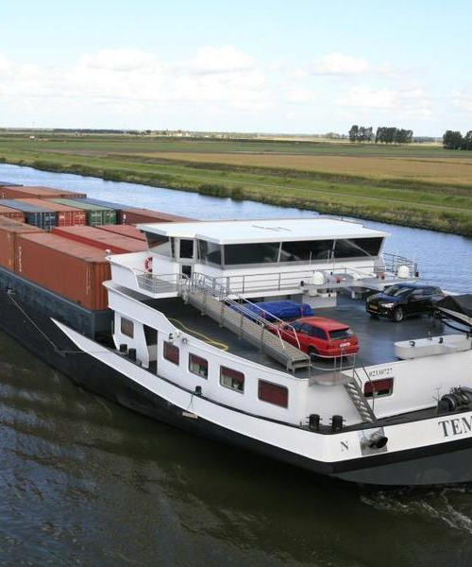
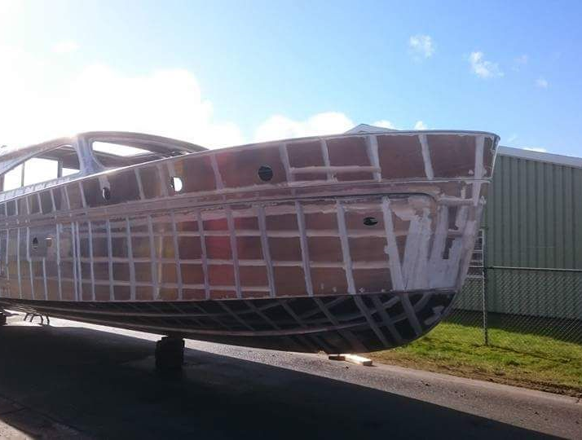
2 uitstroomrichtingen met verschillende keuzevakken.
Rijn-,binnen en kustvaart
Scheeps-en jachtbouw
Keuze kan het beste in leerjaar 3 al gemaakt worden!

Slide 6
Verschillen Rijn-, binnen en kustvaart en Scheeps-en jachtbouw
Rijn-,binnen en kustvaart is er de mogelijkheid om de beroepskwalificatie ´ Matroos Binnenvaart´ te halen.
Rijn-,binnen en kustvaart zijn er 4 weekvaarten
Scheeps-en jachtbouw leerlingen hebben 2 weken stage in klas 3
GL leerlingen lopen 2 weken stage in klas 4 en Basis of kader leerlingen lopen 1 dag stage in de week.
Intern zijn is alleen verplicht in leerjaar 3 en 4 als de leerling een beroepskwalificatie wil halen.

Slide 7
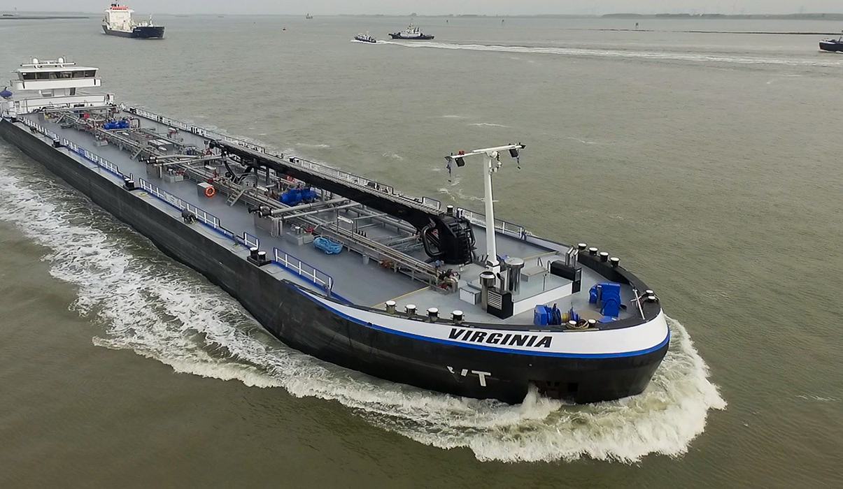
Uitstroomrichting 1
Rijn-,binnen en kustvaart
Rijn-,binnen en kustvaart
Beroepskwalificatie

Slide 8
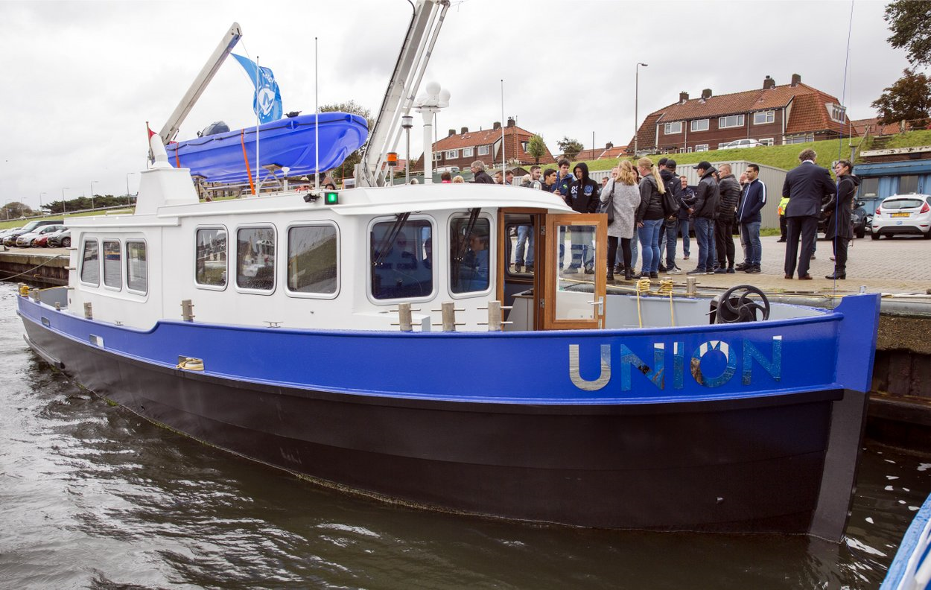
Keuzevakken Rijn-,Binnen en Kustvaart
Werken en leven aan boord
Lading behandeling aan boord
Navigatie
Scheepskennis
Zeevaartkunde als extra vak of ter voorbereiding op een carrière in de zeevaart

Slide 9
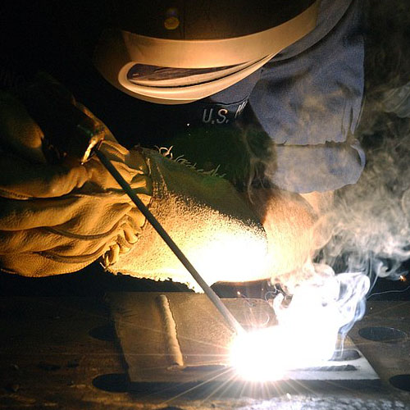
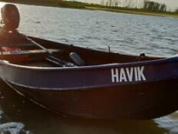
Beroepsgerichte onderdelen RBK
Metaaltechniek 3e leerjaar
Reddingszwemmen 4e leerjaar
VCA 3e leerjaar
Knopen en splitsen
Roeien, wrikken en buitenboordmotor varen
Les op de opleidingsschepen
Simulator varen
Praktische opdrachten in het Maritieme Techniek lokaal
Vaarweken en dagvaarten

Slide 10
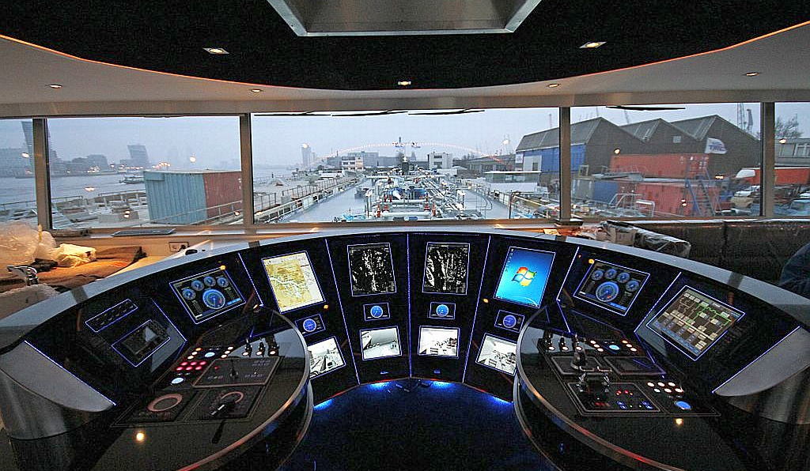
Belangrijke Eigenschappen
Gek op water
Technisch aangelegd
Sociaal
Samenwerken
Vaak van huis

Slide 11
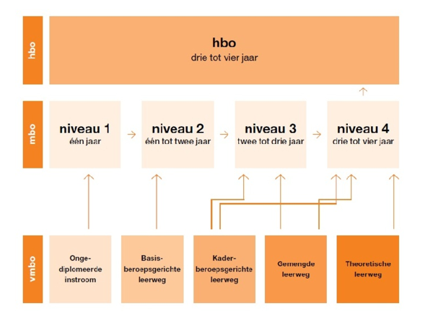
Geslaagd en dan?

Slide 12
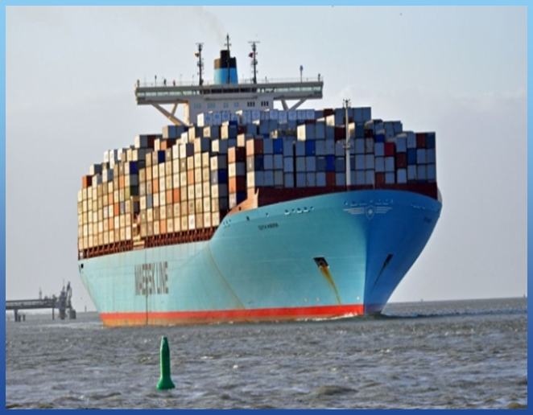
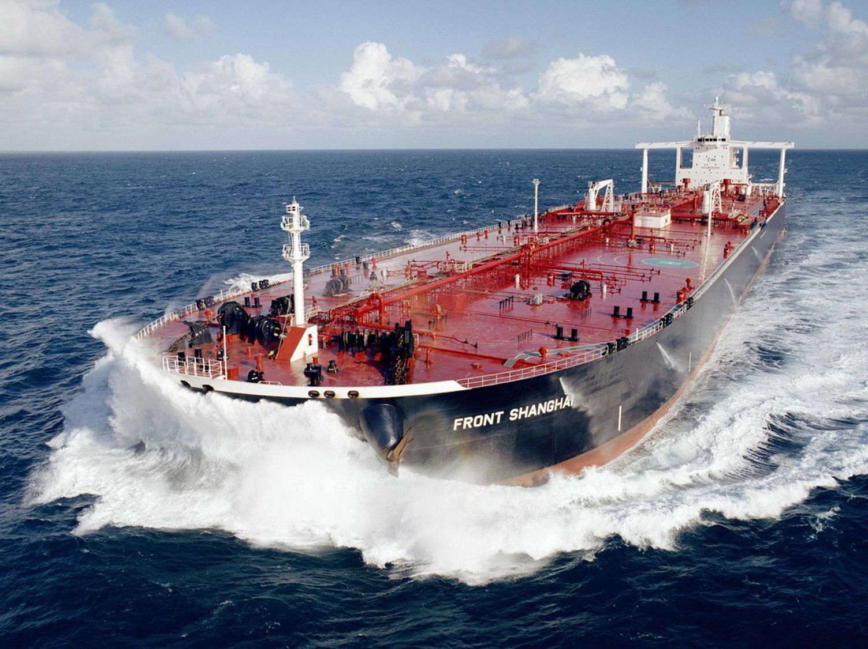
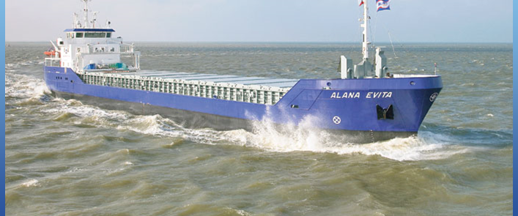
Zeevaart

Slide 13
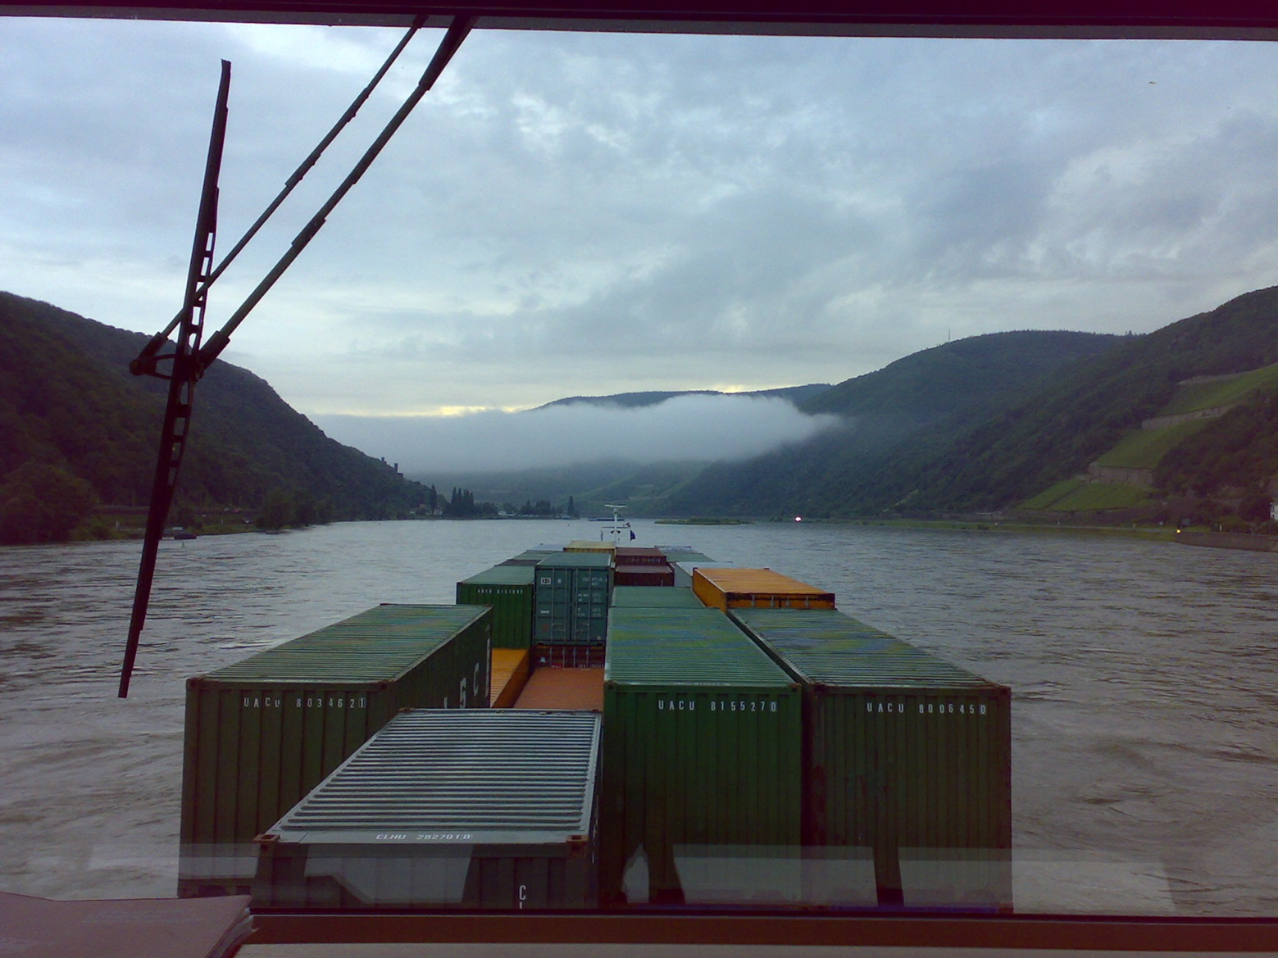
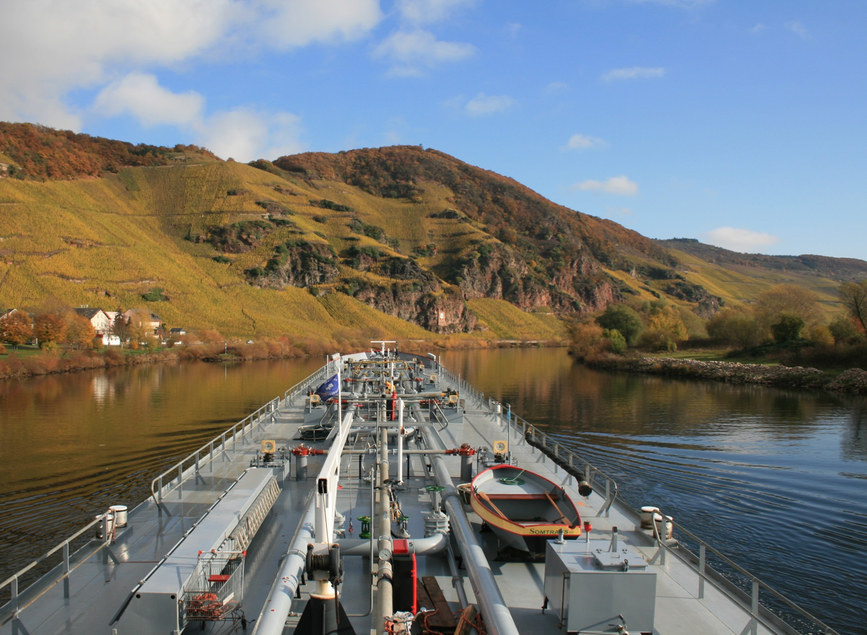
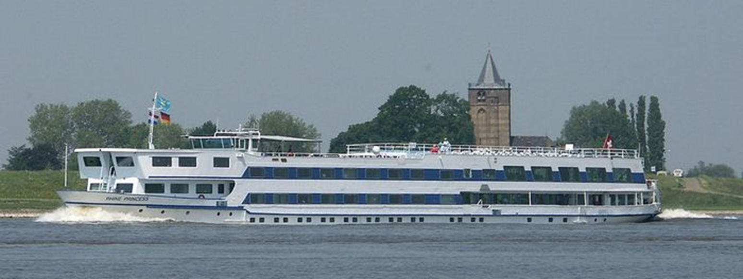
Binnenvaart

Slide 14
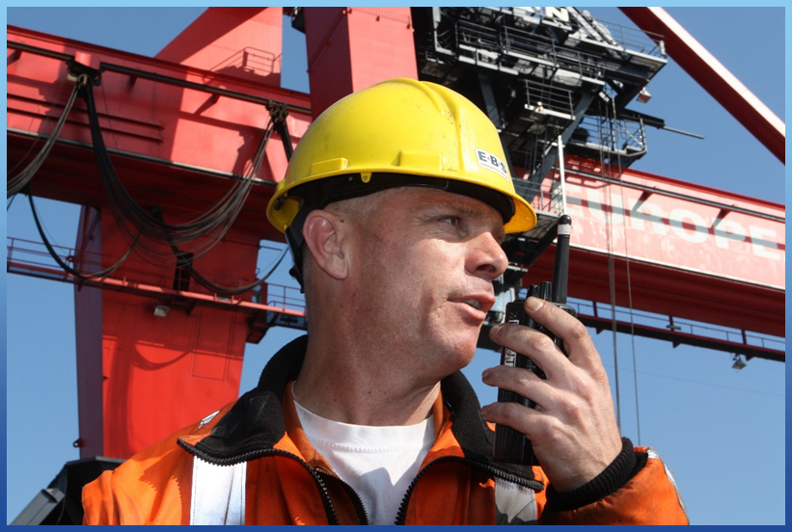
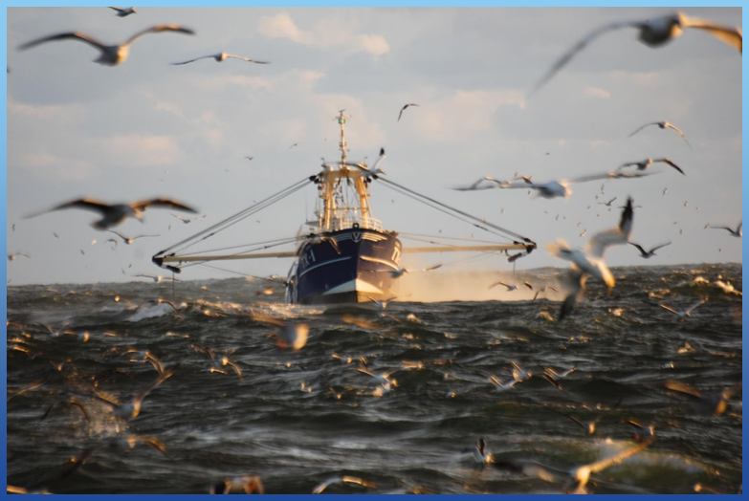
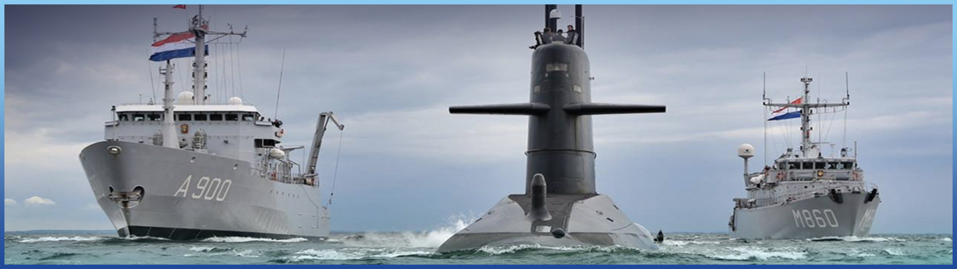
Maar ook Marine, Stuwadoor of Visserij

Slide 15
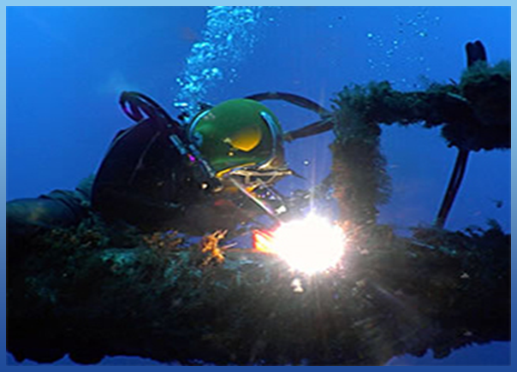
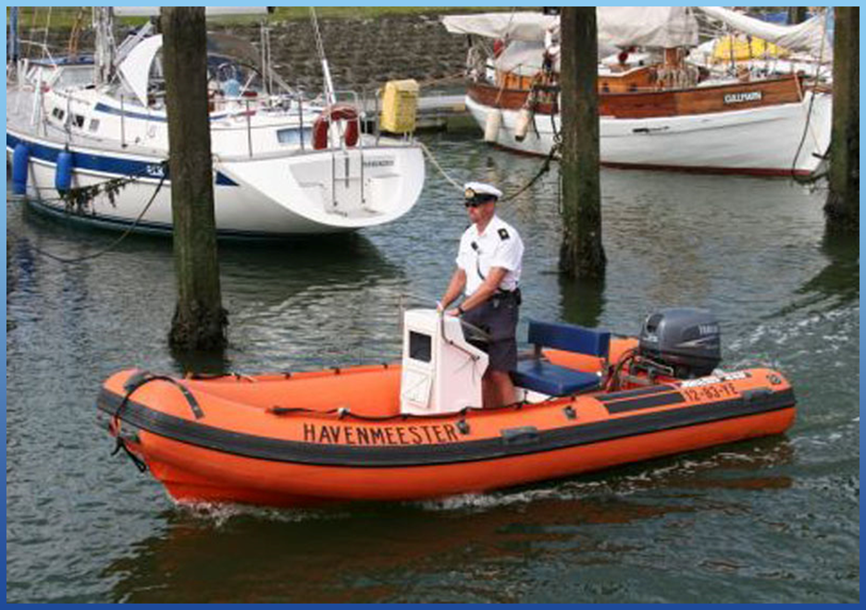
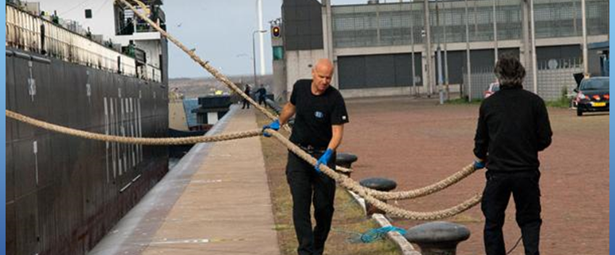
Of onderwaterlasser, vletterlieden, havenmeester

Slide 16
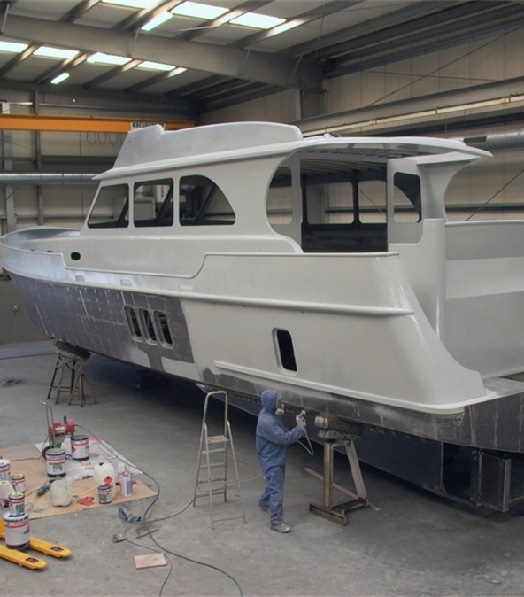
Uitstroomrichting 2 Scheeps- en jachtbouw
Nautische materialen en gereedschappen
Scheepsconstructie en ontwerp
Maritieme mechanische installaties
Conserveren van maritieme installaties

Slide 17
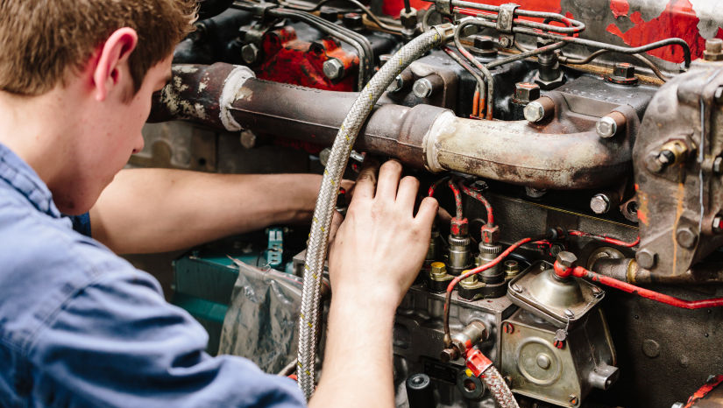
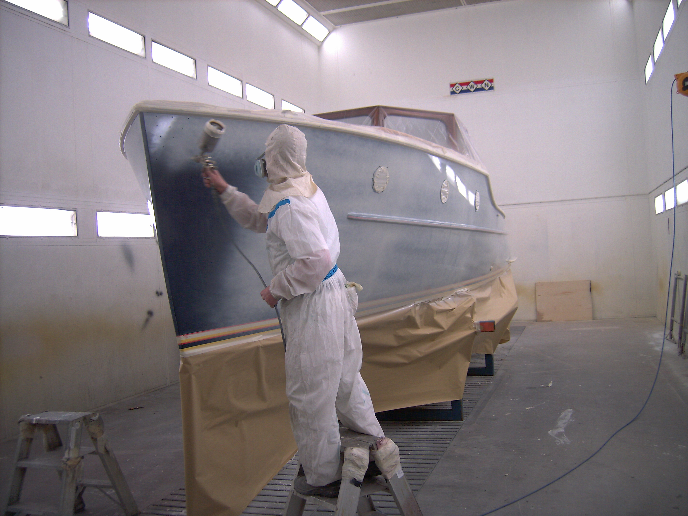
Beroepsgerichte onderdelen Scheeps-en jachtbouw
MIG/MAG en BMBE lassen
Elektro Techniek
Hydrauliek en pneumatiek
VCA
Schilderen, plamuren
Technisch tekenen en tekening lezen
Diesel Techniek
4weken stage bij verschillende bedrijven
Praktijkopdrachten in het Maritieme Techniek lokaal en op de scheepswerf
Onderhoudswerkzaamheden op de opleidingsschepen

Slide 18
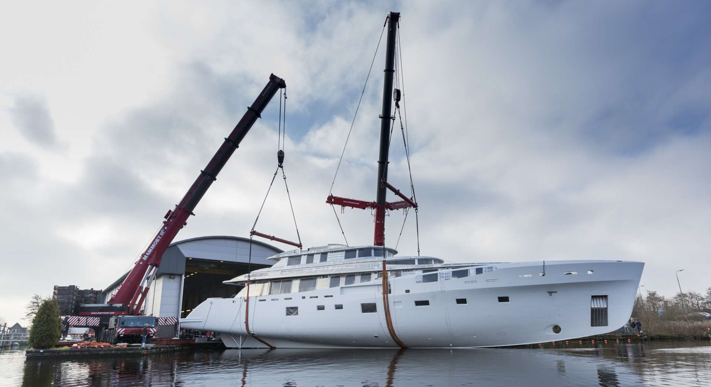
Belangrijke eigenschappen
Nauwkeurig
Technisch aangelegd
Sociaal
Samenwerken
Klantvriendelijk

Slide 19
Geslaagd en dan?

Slide 20
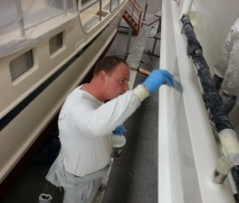
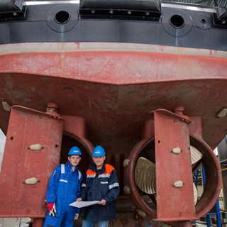
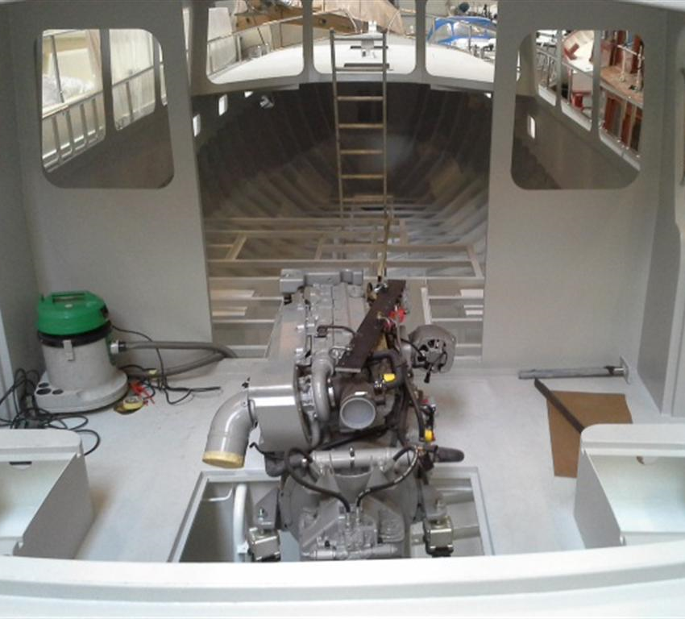
Scheeps- en jachtbouwkundige
Lasser of casco constructeur
Jachtschilder
Ontwerper
Voorman

Slide 21
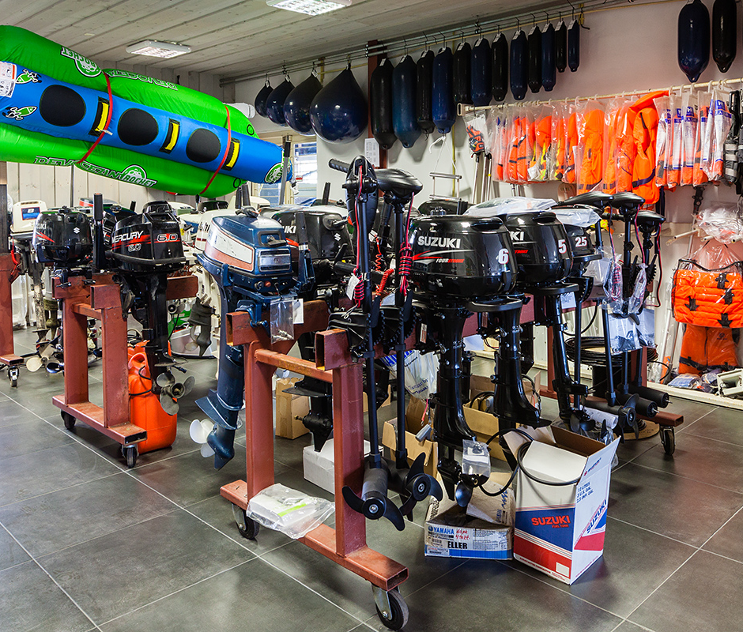
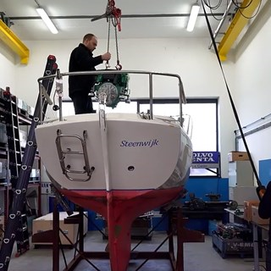
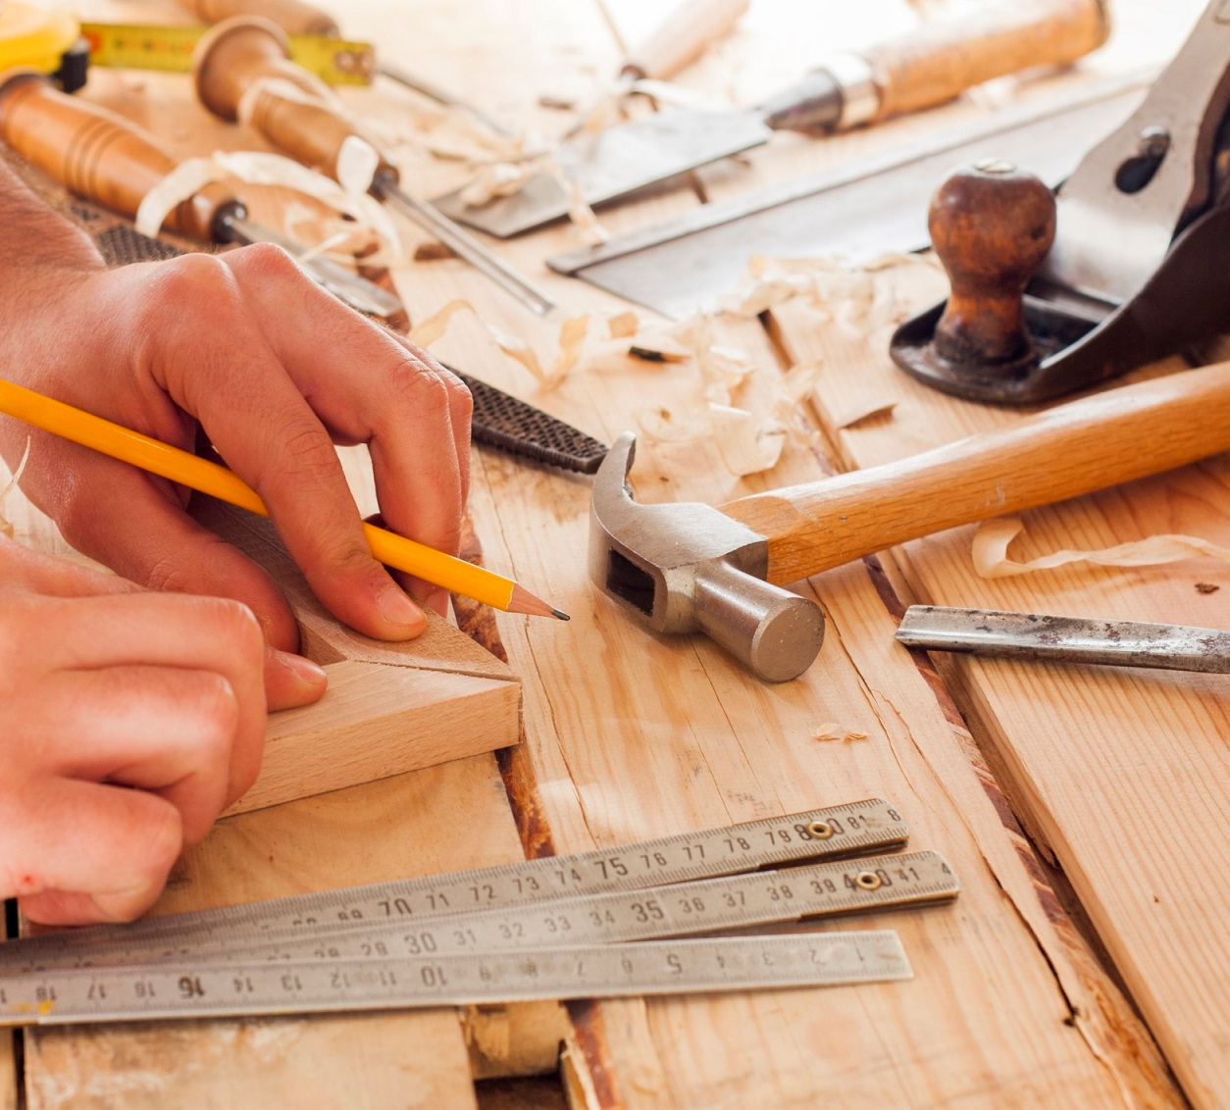
Of
Medewerker watersport
Service monteur
Scheepstimmerman

Slide 22
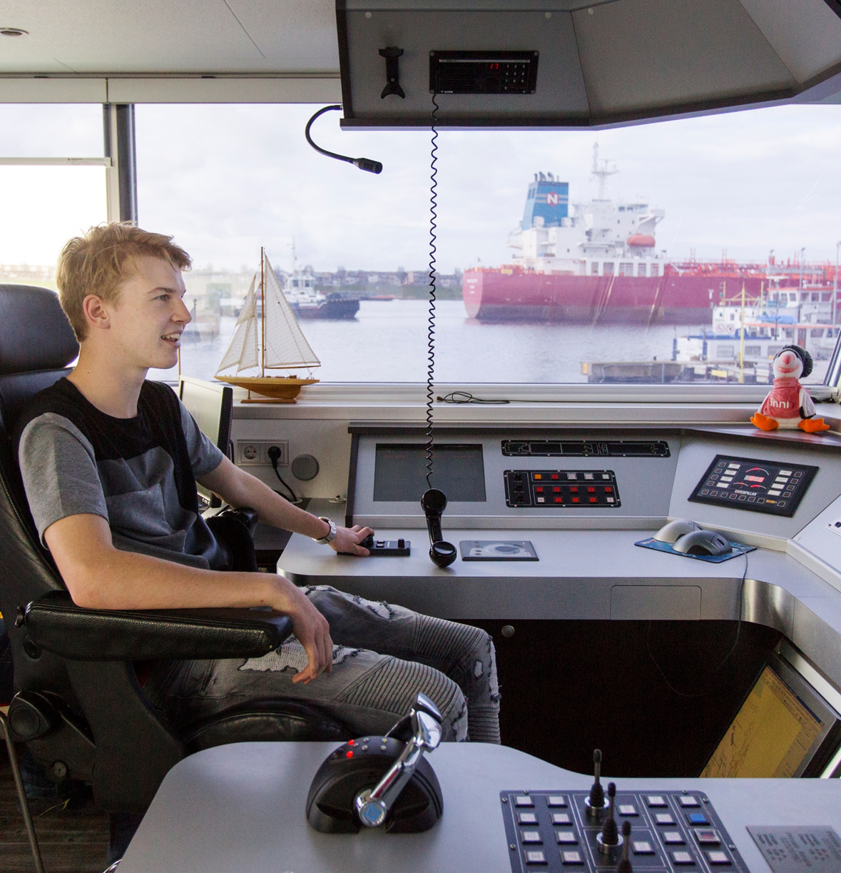
Ons onderwijs
Uitdaging
Plezier
Ontwikkeling
Structuur
Vakmanschap

Slide 23

Visie
Goede aansluiting met het mbo
Goede voorbereiding op de maatschappij
Goede aansluiting en verbinding met de beroepspraktijk

Slide 24
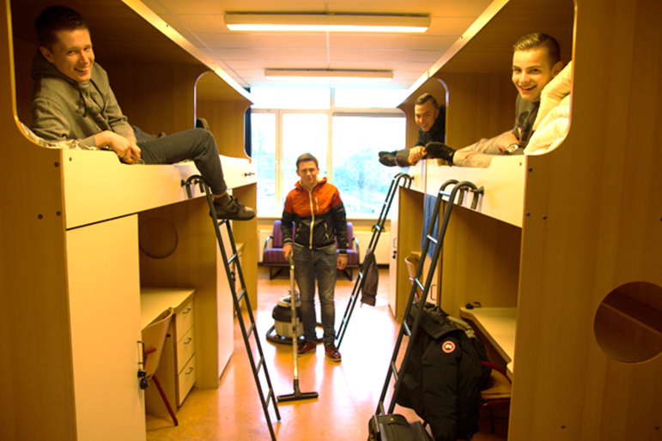
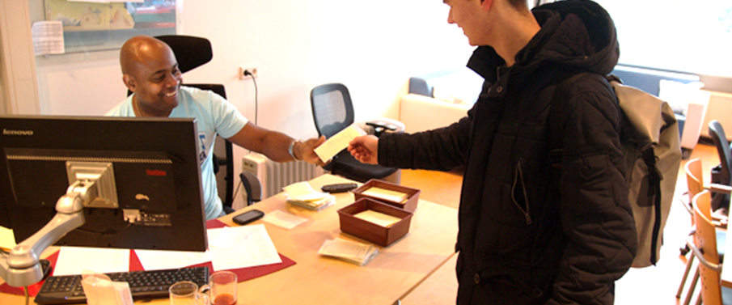
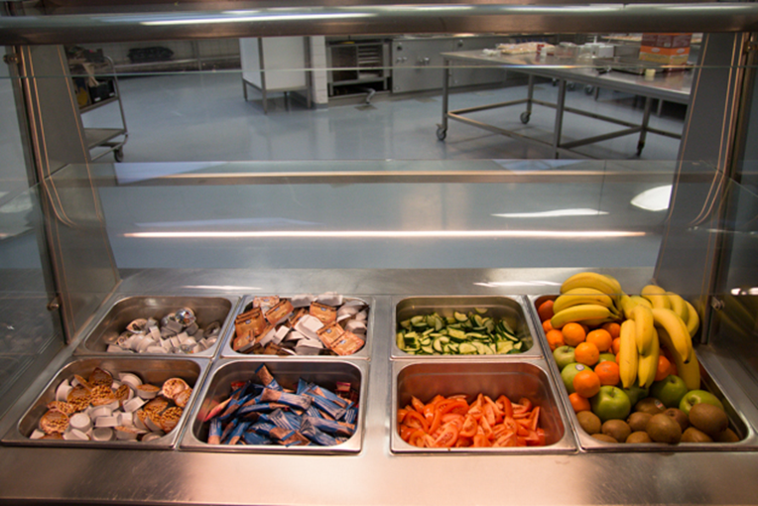
Maritiem Hotel

Slide 25

Dagindeling
7.00 uur: Opstaan
7.30 uur: Ontbijt
8.30 uur: Eerste uur op school
12.30 uur: Lunch
16.15 uur: Einde schooldag
17.30 uur: Avondeten
18.00 uur: Vrije tijd/Huiswerk
20.00 uur: Dag afsluiting
21.30 uur: Lichten uit

Slide 26
Kosten Huisvesting
Afhankelijk van inkomen:
10 termijnen van €150 - € 270
Mogelijk dubbele kinderbijslag, bezoek hiervoor de website van het SVB.

Slide 27
Waarom zou je voor Maritiem en Techniek kiezen?
Kleine school met goede sfeer
Praktijk maakt het leren leuker
Onderwijsconcept
Goede zorgstructuur en begeleiding
Vakmanschap
Goede doorstroom naar mbo en werkkansen

Slide 28
Overstappen ?
Instromen in klas 1,2 of 3
Motivatie= belangrijk, beroepsgericht examen telt zwaar mee
Afhankelijk van resultaten wordt gekeken in welke klas je geplaats wordt
Zorg dat uw kind tijdig gekeurd is voor de zeevaart of binnenvaart bij de uitstroomrichting Rijn-,binnen en kustvaart

Slide 29
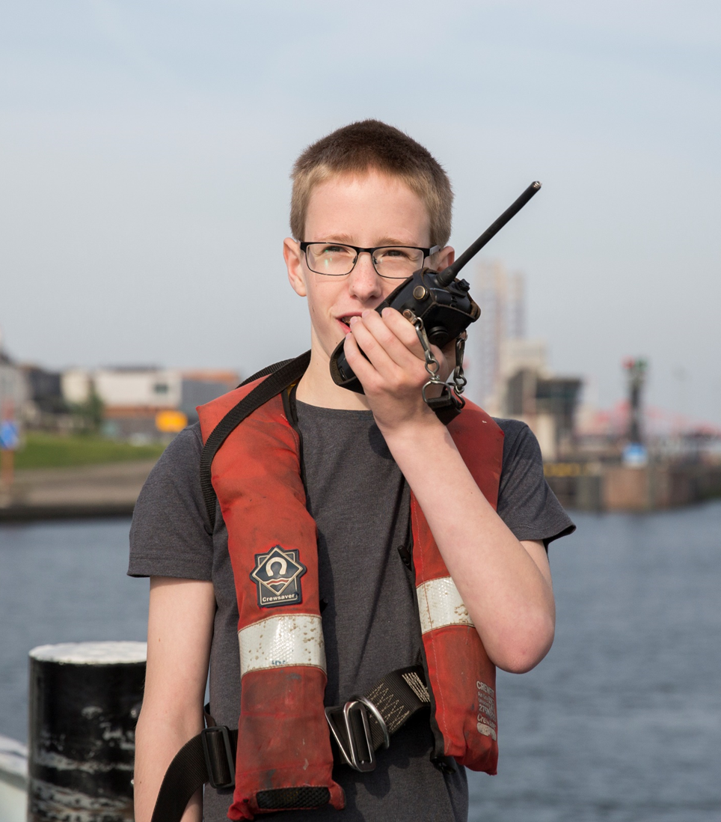
Vragen

